Slide 1
Разработка Telegram-бота для поиска данных через Spotify API и Genius API
Учебный проект
Студент гр. 8В41 Шаргакшанов Буда Жаргалович
Студент гр. 8В41 Гришко Илья Романович
Научный руководитель − старший преподаватель ОИТ ИШИТР, Брагин Александр Дмитриевич
27.06.2025

Slide 2

Введение
В наше время активно развиваются интернет-технологии и интернет-сервисы, упрощающие жизнь людей. Люди все чаще используют интернет-платформы для развлечения, обучения и получения различных данных, ценя их за удобство и оперативность. Музыкальные стриминговые сервисы, такие как Spotify, Yandex-Музыка, Apple Music стали неотъемлемой частью жизни миллионов пользователей, накапливая огромные объемы данных как о музыкальных предпочтениях пользователей, так и о музыкальных исполнителях.
Развитие музыкальной индустрии не стоит на месте. Каждый день выходят сотни песен, в связи с чем появляется потребность в автоматизированном отслеживании любимых исполнителей, поиске песен по отрывкам текста или названию.

Slide 3
ЦелЬ и задачи
Цель работы:
Создание telegram-бота для отслеживания обновлений релизов музыкальных исполнителей и поиска песен по названиям и отрывкам текста, исполнителей по их псевдонимам.
Задачи на семестр:
провести обзор существующих аналогов;
определить целевую аудиторию и требования к системе;
реализовать базовый скелет бота и обработку основных команд (/start, /help);
определить сущности системы и спроектировать структуру хранения данных;
реализовать основной функционал взаимодействия с пользователем;
реализовать основную серверную логику бота;

Slide 4
Обзор аналогов
 | Last.fm | Genius | Bandcamp | MSer
Популярность артиста и его треков | + | - | - | +
Поиск треков и артистов | + | + | + | +
Просмотр альбомов артиста и треки в нем | + | + | + | +
Наличие текстов песен | - | + | - | +
Подписки на артистов | - | - | + | +

Slide 5



Технологии для разработки
Python
Visual Code Studio
aiogram

Slide 6
Разработка требований
Основные функциональные элементы:
Вывод информационного сообщения о боте;
Поиск исполнителя по псевдониму;
Возможность просматривать вышедшие треки и альбомы исполнителя, общие данные о них;
Вывод текста песни;
Подписка на любимых исполнителей уведомлением о выходе нового трека;
Вывод списка релизов, вышедших или выходящих на текущей неделе.

Slide 7
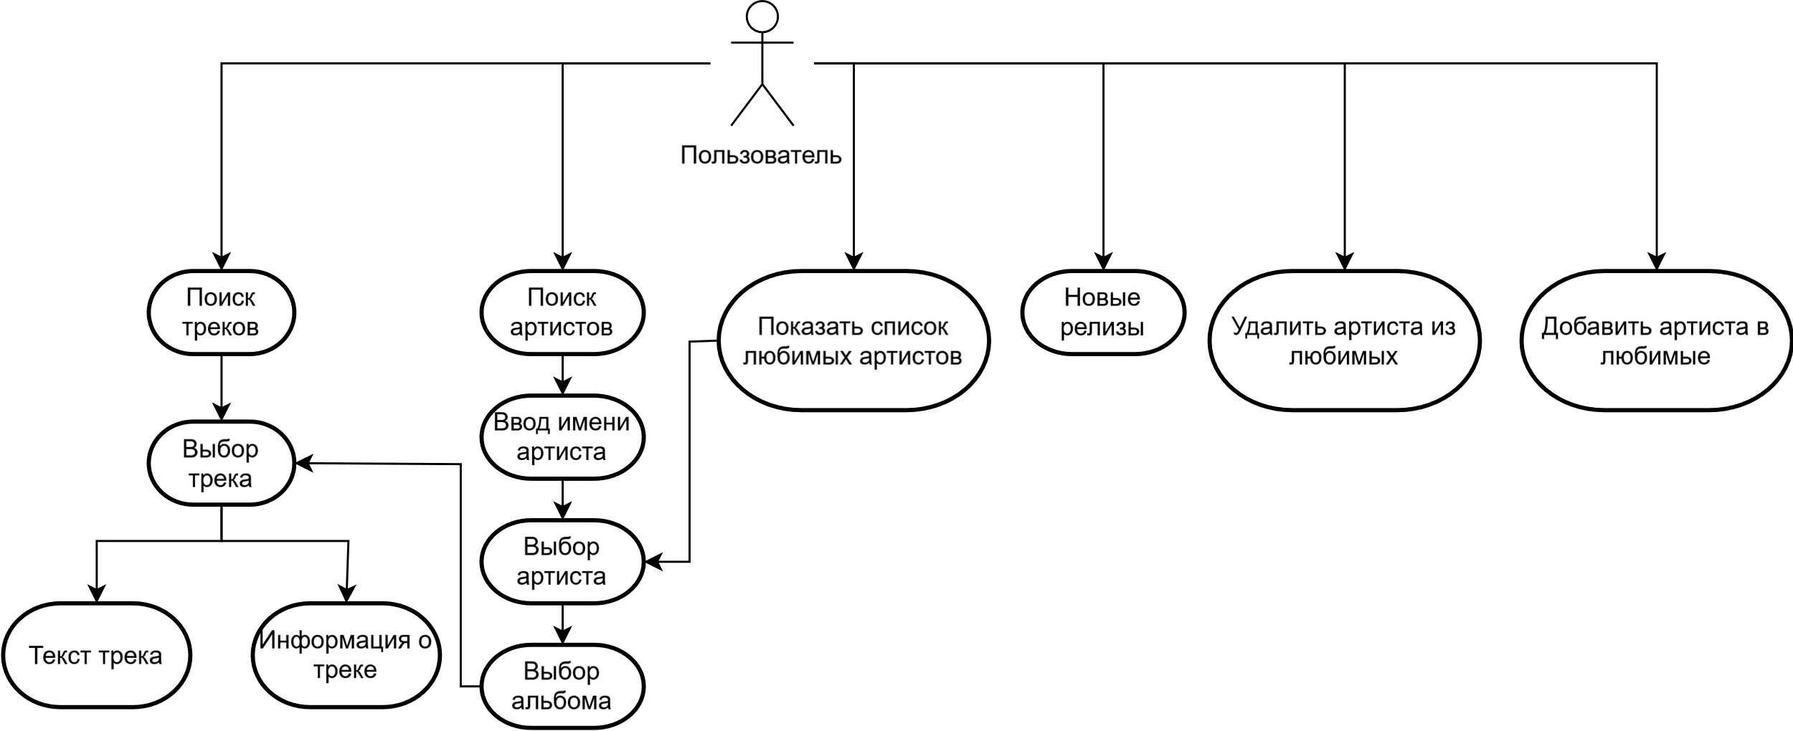
варианты использования

Slide 8
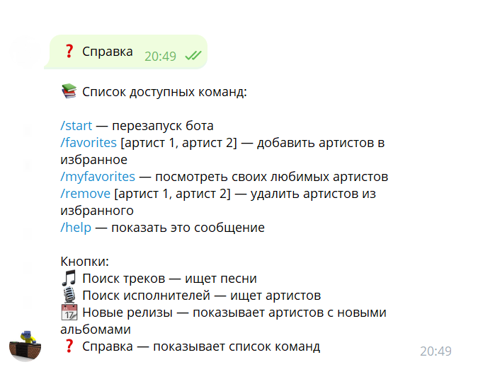
Справка

Slide 9
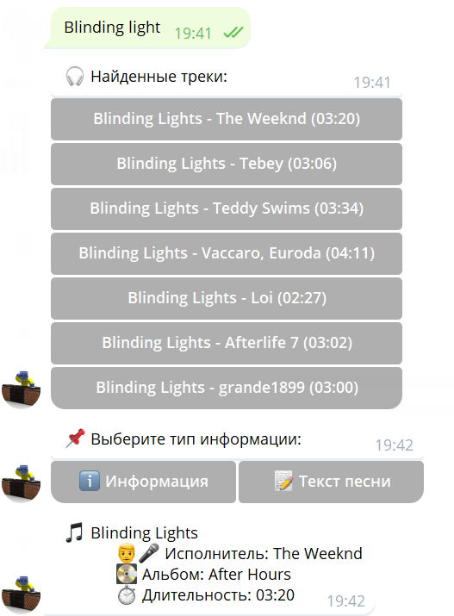
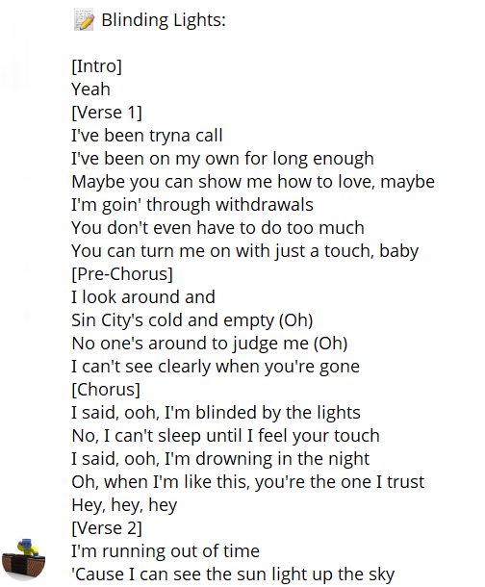
ПОИСК треков

Slide 10
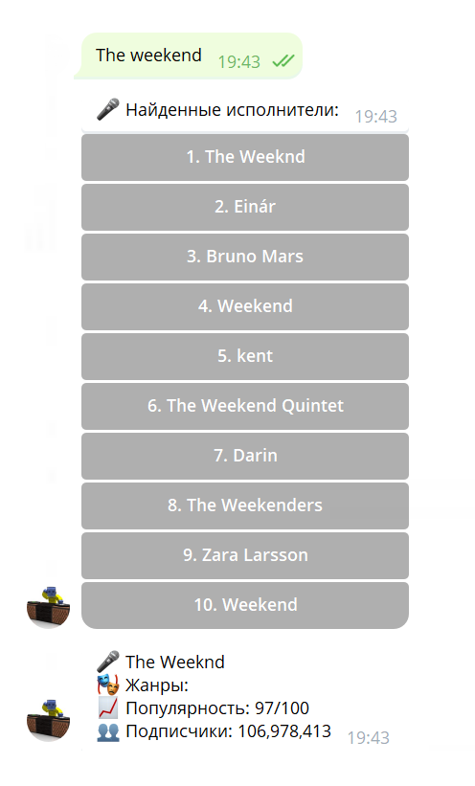
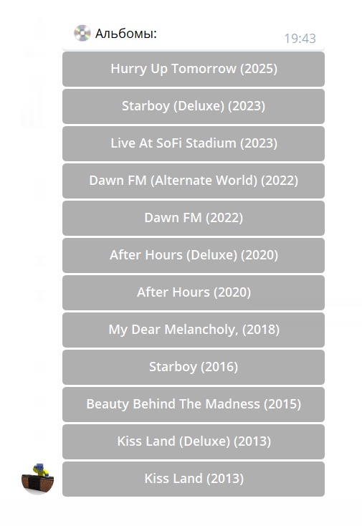
Поиск артистов

Slide 11
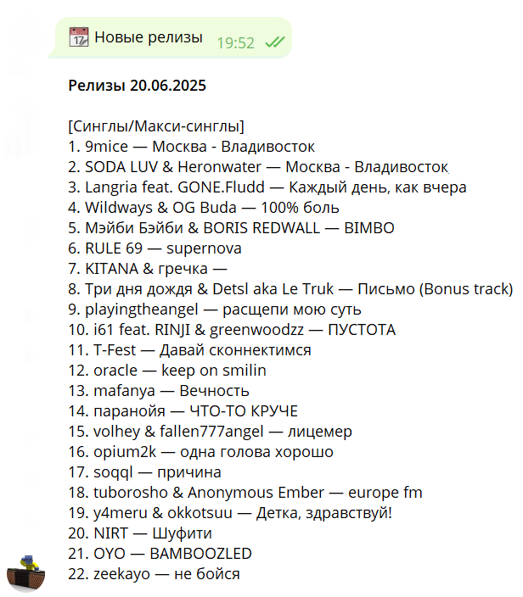
Новые релизы

Slide 12
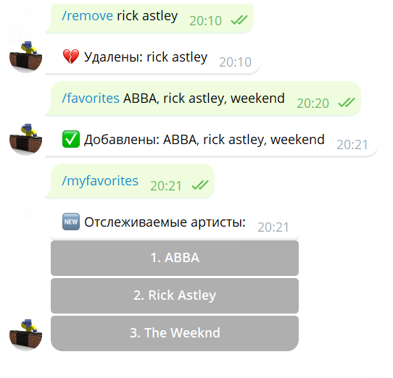
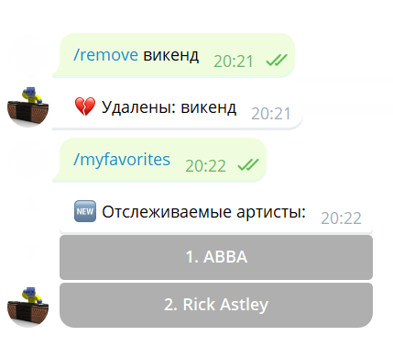
Подписка на артиста

Slide 13
Заключение
За текущий семестр удалось полностью реализовать поставленные задачи, а именно:
Были изучены аналоги и сервисы, предоставляющие подобные услуги;
Были определены ключевые требования к конечному продукту, основанные на положительных аспектах изученных аналогов;
Были сформулированы основные требования и цели проекта, такие как: удобство пользования ботом и интуитивно понятный интерфейс;
Были выбраны библиотеки для работы с API и с механикой Telegram-бота;
Был создан бот, функционал которого удовлетворяет всем поставленным целям и задачам.
Подводя итог, можно сказать, что все поставленные на семестр цели были выполнены. Создан рабочий бот на Python с использованием Spotipy, aiogram и Genius API, который может искать песни и исполнителей, выводить тексты песен и подробную информацию о треках и музыкантах. Была реализована система подписки на любимых исполнителей с уведомлениями о выходе нового трека.

Slide 14
Разработка Telegram-бота для поиска данных через Spotify API и Genius API
Учебный проект
Студент гр. 8В41 Шаргакшанов Буда Жаргалович
Студент гр. 8В41 Гришко Илья Романович
Научный руководитель старший преподаватель, Брагин Александр Дмитриевич
27.06.2025

